Slide 1

НИУ ВШЭ-Пермь, УДК 09.03.04, Факультет экономики, менеджмента и бизнес-информатики, кафедра информационных технологий в бизнесе
РЕАЛИЗАЦИЯ МНОГОПОЛЬЗОВАТЕЛЬСКОЙ КОМПЬЮТЕРНОЙ ИГРЫ В ЖАНРЕ РПГ
Работу выполнил студент группы ПИ-18-2
3-го курса, факультета экономики, менеджмента и бизнес-информатики
Чепоков Е.С.
Научный руководитель:
преподаватель кафедры информационных технологий
Лебедев В.В.
Пермь, 2021
Notes:
Здравствуйте!
Меня зовут Чепоков Елизар Сергеевич
Тема моей курсовой работы Реализация многопользовательской компьютерной игры в жанре РПГ
Научный руководитель преподаватель кафедры информационных технологий Виктор Валерьевич Лебедев

Slide 2

План доклада
Проблема
Постановка цели работы и задач
Анализ предметной области
Обзор аналогов
Требования к разрабатываемой игре
Основание выбора средств разработки
Проектирование алгоритмов
Проектирование интерфейса
Результаты тестирования
Заключение
Пермь, 2021
Чепоков Елизар Сергеевич «Реализация многопользовательской компьютерной игры в жанре РПГ»
в оглавление
Notes:
данный доклад будет состоять из следующих частей:

Slide 3
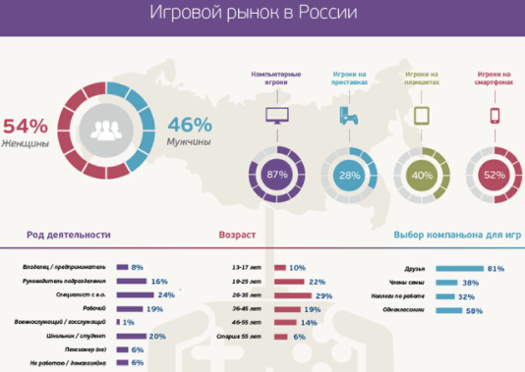
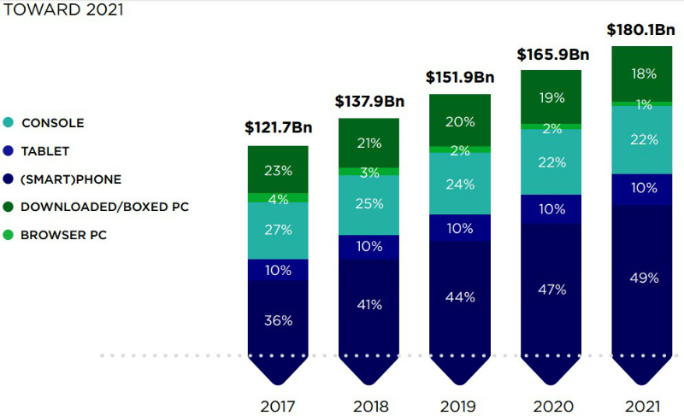
Проблема курсовой работы
Рисунок 1 – Рост рыночной стоимости игровой индустрии
Рисунок 2 – Характеристика пользователей
Пермь, 2021
Чепоков Елизар Сергеевич «Реализация многопользовательской компьютерной игры в жанре РПГ»
в оглавление
Notes:
Во время пандемии за 2020 год количество людей, которые начали играть в игры увеличилось в 1,5 раза и преодолело отметку в 3 миллиарда человек, а рыночная стоимость игровой индустрии увеличилась на 20% (до 174,9 миллиарда долларов) по сравнению с 2019 годом. Во время пандемии игры стали неотъемлемой частью досуга для 40% населения земли и количество новых пользователей будет расти с каждым годом.
Актуальность данной проблемы заключается в том что данный поток новых пользователей в игровую индустрию повысил спрос на многопользовательские игры и игровой рынок не в состоянии полностью покрыть возросший спрос на игры с многопользовательским режимом.
Так же большинство многопользовательских игр являются платными и требовательными к характеристикам устройства, на котором будет запущена игра.
Именно поэтому разработка многопользовательской игры в жанре РПГ актуальная тема.

Slide 4
Цели и задачИ
Предмет: разработка алгоритма многопользовательской игры.
Объект: компьютерные игры в жанре «RPG»
Цель: разработка компьютерной игры в жанре «RPG» с наличием многопользовательской игры.
Задачи:
Провести анализ действующих алгоритмов.
Проанализировать, сравнить и выбрать визуализатор для игры.
Изучить способы разработки многопользовательских игр.
Спроектировать алгоритм многопользовательской игры.
Спроектировать интерфейс для игры.
Провести опрос и проанализировать ответы по поводу интерфейса, внести изменения.
Реализовать код программы и предварительный интерфейс.
Реализовать проект с использованием алгоритма многопользовательской игры.
Написать пользовательскую документацию для программы.
Провести тестирование, для выявления недочетов и сбора критики тестировщиков.
Внести изменения на основании выявленных недочетов на этапе тестирования.
Пермь, 2021
Чепоков Елизар Сергеевич «Реализация многопользовательской компьютерной игры в жанре РПГ»
в оглавление
Notes:
Объектом данного исследования являются компьютерные игры в жанре «RPG»
Предметом исследования исследования является разработка алгоритма многопользовательской игры.
Целью данной работы является разработка компьютерной игры в жанре «RPG» с наличием многопользовательской игры.
Для достижения указанной цели необходимо решить следующие задачи:
1. Провести анализ действующих алгоритмов.
2. Проанализировать, сравнить и выбрать визуализатор для игры.
3. Изучить способы разработки многопользовательских игр.
4. Спроектировать алгоритм многопользовательской игры.
5. Спроектировать интерфейс для игры.
6. Провести опрос и проанализировать ответы по поводу интерфейса, внести изменения.
7. Реализовать код программы и предварительный интерфейс.
8. Реализовать проект с использованием алгоритма многопользовательской игры.
9. Написать пользовательскую документацию для программы.
10. Провести тестирование, для выявления недочетов и сбора критики тестировщиков.
11. Внести изменения на основании выявленных недочетов на этапе тестирования.
Степень разработанности данной темы находится на среднем уровне, так как не считая многопользовательские игры с локальным подключением (то есть в пределах одной комнаты или одной wifi точки доступа) существует на данный момент всего 1034 игры из которых только 652 являются бесплатными или условно бесплатными (в игре есть контент который можно купить за деньги) 832 являются требовательными к устройству (то есть запускаются только на новых дорогих комплектующих) 283 являются кроссплатформенными (то есть есть возможность запуска как на компьютере так и на мобильном устройстве так и на других системах) и 206 имеют возможность подключения 3 и более игроков. Также алгоритмы для онлайн подключения недостаточно разработаны так как компании разработчики держат свои алгоритмы в тайне, для избежания нечестной игры.
На этапе анализа используются такие методы исследования, как абстракция и декомпозиция для представления объекта в виде системы. Для описания взаимодействия всех элементов системы используются объектно-ориентированный анализ и проектирование.
Практической значимостью данной работы является расширение знаний в области разработки компьютерных игр и разработки алгоритмов для многопользовательских игр, а также создание многопользовательской игры с возможной последующей публикацией на сервисах дистрибуции игр.

Slide 5
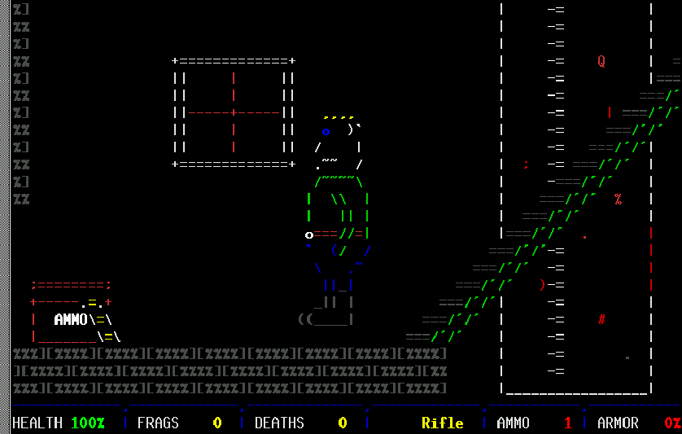
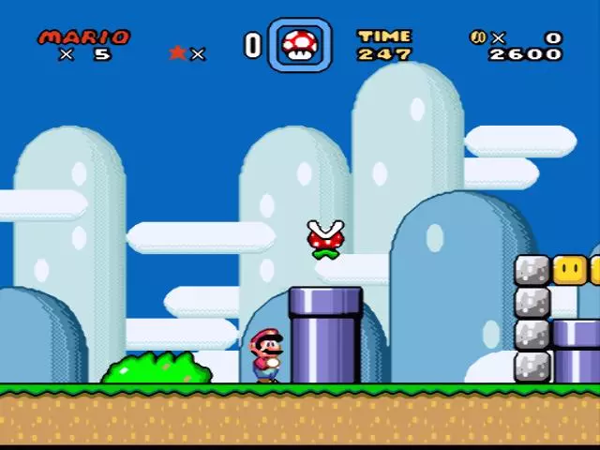
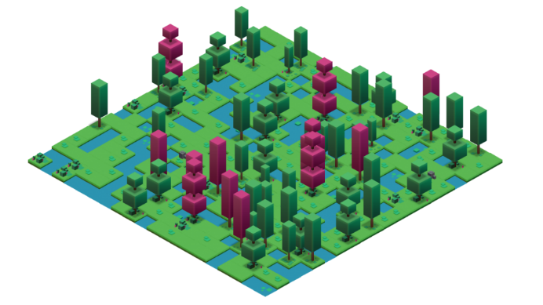
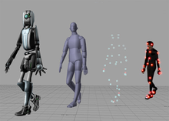
Анализ предметной области
Рисунок 3 – Пример текстовой графики
Рисунок 4 – Пример двухмерной графики
Рисунок 5 – Пример изометрической графики
Рисунок 6 – Пример трехмерной графики
Пермь, 2021
Чепоков Елизар Сергеевич «Реализация многопользовательской компьютерной игры в жанре РПГ»
в оглавление
Notes:
Компьютерная ролевая игра или РПГ - жанр компьютерных игр, основывающися на элементах игрового процесса традиционных настольных ролевых игр. В игре предоставленного жанра игрок управляет одним или несколькими персонажами, любой из которых описан набором численных характеристик, списком способностей и умений таких как очки здоровья, показатели силы, ловкости и т. п.[9]
Из признаков данного жанра выделяют следующие:
1. Ролевая система
2. Исследование
3. Сюжет
4. Боевая система
Подробнее признаки описаны в отчете
Данный жанр для игры был выбран из-за предоставляемой вариативности в создании проектов а также из-за предоставляемой возможности пользователю настраивать игровой процесс под себя, что позволяет сильнее погружаться в игру.
Для построения графического окружения в играх различают 4 основных вида:
Текстовая графика
Двумерная графика
Изометрическая графика
Трехмерная графика
текстовая графика является устаревшей разновидностью двумерной графики и не подходит для реализации современной игры
изометрическая графика подходит для проектов с большим миром , так как создает иллюзию трехмерного пространства, данный вид визуализации не подходит из-за ограничений в создании игровых пространств, при будущем развитии локаций нельзя будет изменять положение камеры и настройки светового окружения.
Таким образом был выбран вариант трехмерного графического окружения и двумерное графика для визуализации некоторых игровых элементов.
Для создания игрового пространства различают процедурную и фиксированную генерацию, Для процедурной генерации свойственно автоматическое создание и возведение игрового пространства с использованием алгоритмов. Фиксированная генерация используется чаще, так как при таком варианте игру возможно спроектировать так, чтобы гарантировать её прохождение.
При наличии многопользовательской игры фиксированная генерация преобладает, так как процедурная генерация может облегчить игровой процесс для некоторых пользователей, что будет являться нечестным по отношению с остальными пользователями.

Slide 6
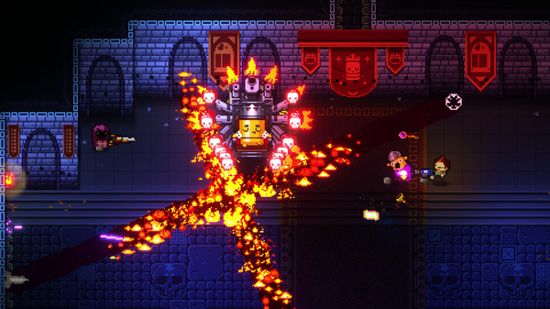
Обзор аналогов
Enter the Gungeon
Движок: Unity
Преимущества:
Низкая требовательность к устройству
Интерфейс игры
Игровой процесс
Недостатки:
Отсутствие многопользовательской игры
Стоимость игры
Рисунок 7 – Интерфейс игры Enter the Gungeon
Пермь, 2021
Чепоков Елизар Сергеевич «Реализация многопользовательской компьютерной игры в жанре РПГ»
в оглавление
Notes:
Для выявления преимуществ разрабатываемой игры был проведен анализ игр-аналогов и выявлены их преимущества и недостатки. из игр аналогов были выделены следующие:
Enter the Gungeon – компьютерная игра в жанрах «RPG» и «Roguelike» с видом сверху, выпущенная 5 апреля 2016. Игра написана на движке Unity. Из преимуществ стоит выделить возможность запуска игры на слабых компьютерах, а так же захватывающий игровой процесс и интерфейс игры. К минусам относятся отсутствие полноценной многопользовательской игры, отсутствие сюжета и отсутствие полноценной персонализации персонажа, так же игра является платной.

Slide 7
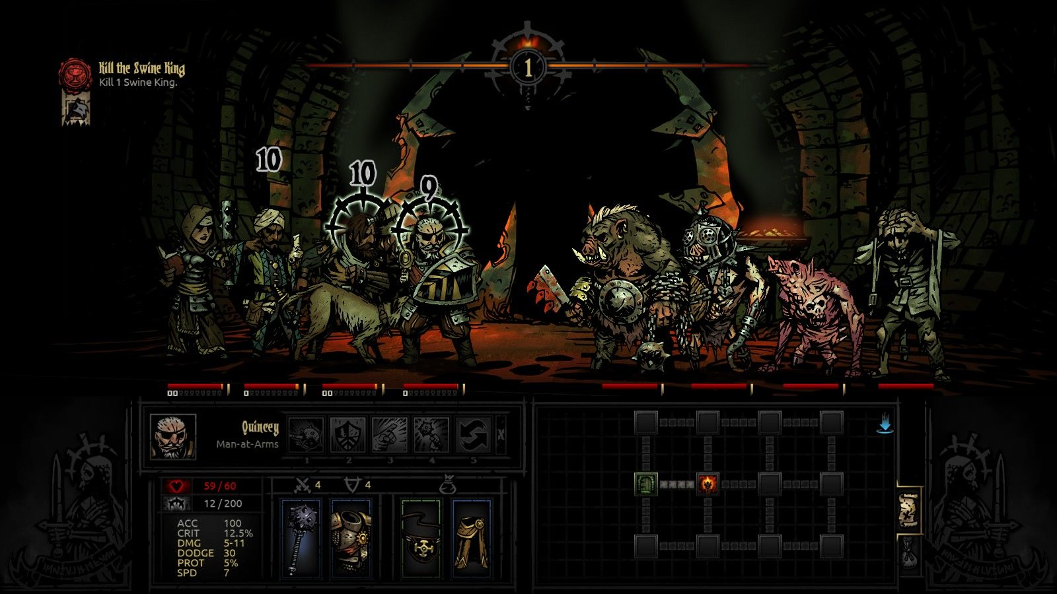
Обзор аналогов
Darkest Dungeon
Движок: Unity
Преимущества:
Низкая требовательность к устройству
Стилистика игры
Полное соответствие жанру РПГ
Недостатки:
Малая вариативность игрового процесса
Стоимость игры
Отсутствие персонализации
Отсутствие многопользовательской игры
Рисунок 8 – Интерфейс игры Darkest Dungeon
Пермь, 2021
Чепоков Елизар Сергеевич «Реализация многопользовательской компьютерной игры в жанре РПГ»
в оглавление
Notes:
Darkest Dungeon – компьютерная ролевая игра с roguelike-элементами, разработанная и выпущенная независимой канадской студией Red Hook Studios 19 января 2016 года. Игра написана на движке Unity. К плюсам данной игры стоит отнести полное соответствие жанру «RPG» и возможность запускать игру в оффлайн режиме. Из минусов стоит выделить отсутствие многопользовательской игры, малая вариативность игрового процесса и отсутствие персонализации, так же игра является платной.

Slide 8
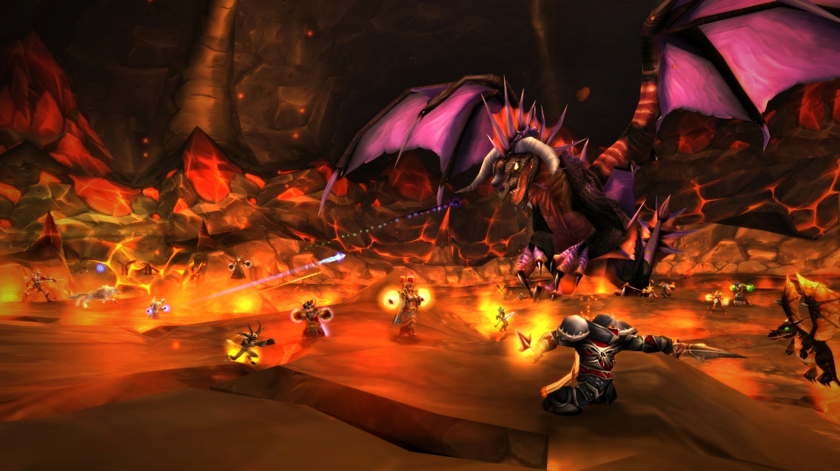
Обзор аналогов
World of Warcraft
Движок: движок компании Blizzard
Преимущества:
Многопользовательская игра
Обширная персонализация
Большое количество игрового контента
Недостатки:
Условно бесплатная игра
Требовательность к устройству
Рисунок 9 – Интерфейс игры World of Warcraft
Пермь, 2021
Чепоков Елизар Сергеевич «Реализация многопользовательской компьютерной игры в жанре РПГ»
в оглавление
Notes:
World of Warcraft – глобальная многопользовательская ролевая онлайн-игра, созданная и издаваемая компанией Blizzard Entertainment с 23 ноября 2004 года. К плюсам данной игры стоит отнести возможность многопользовательской игры и обширную персонализацию персонажа. Из минусов преобладают отсутствие возможности запуска на слабых компьютерах, а также условная бесплатность игры.

Slide 9
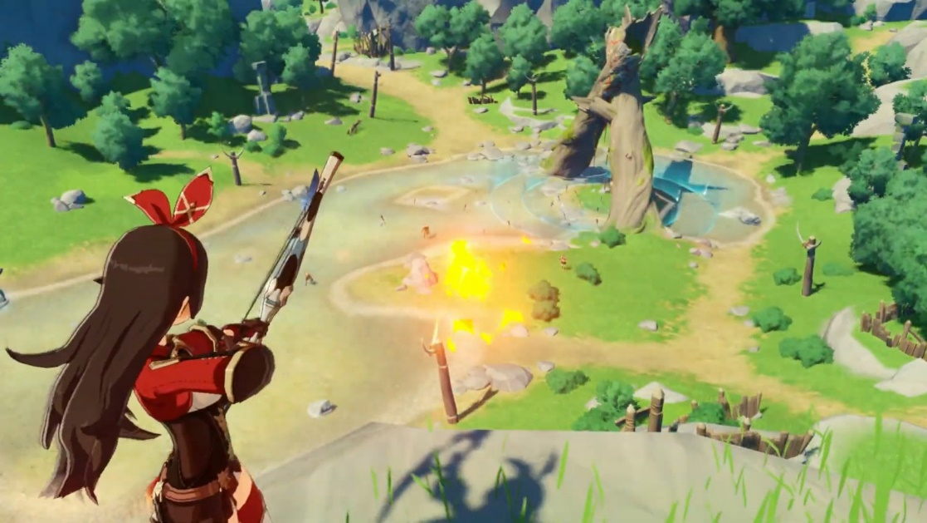
Обзор аналогов
Genshin Impact
Движок: Unity
Преимущества:
Бесплатная игра
Кроссплатформенность
Нетребовательна к устройству
Недостатки:
Урезанная возможность многопользовательской игры
Отсутствие персонализации персонажа
Рисунок 10 – Интерфейс игры Genshin Impact
Пермь, 2021
Чепоков Елизар Сергеевич «Реализация многопользовательской компьютерной игры в жанре РПГ»
в оглавление
Notes:
Genshin Impact – компьютерная игра в жанре Action-adventure с открытым миром и элементами RPG, разработанная китайской компанией miHoYo Limited в 2020. Игра была создана на движке Unity. Из плюсов стоит выделить возможность бесплатной игры, возможность запуска на слабых компьютерах и мобильных устройствах, а также проработанный сюжет. К минусам относятся урезанный вариант многопользовательской игры и отсутствие полноценной персонализации персонажа.

Slide 10
Сравнение аналогов
Таблица 1 – Критерии сравнения среды для написания игры
Среда | Enter the Gungeon | Darkest Dungeon | World of Warcraft | Genshin Impact | Разрабатываемая игра
Возможность играть онлайн через интернет | - | - | + | + | +
Возможность запускать игру в оффлайн режиме | + | + | - | - | +
Возможность многопользовательской игры | + | - | + | + | +
Возможность персонализации персонажа | + | - | + | + | +
Наличие сюжета в игре | - | + | + | + | +
Возможность запуска на мобильных устройствах | - | - | - | + | +
Возможность запуска на слабых компьютерах | + | + | - | - | +
Игры без продвижения по сюжету | - | - | + | + | +
Возможность бесплатной игры | - | - | + | + | +
Пермь, 2021
Чепоков Елизар Сергеевич «Реализация многопользовательской компьютерной игры в жанре РПГ»
в оглавление
Notes:
Для сравнения аналогов были выделены критерии, критерии со сравнением представлены на слайде.
Игры без продвижения по сюжету это мини игры

Slide 11
Требования к разрабатываемой игре
Возможность запускать игру в оффлайн и онлайн режиме;
Возможность многопользовательской игры;
Возможность персонализации персонажа;
Возможность запуска на мобильных устройствах и слабых компьютерах;
Наличие сюжета в игре;
Возможность бесплатной игры;
Наличие игр без продвижения по сюжету;
Пермь, 2021
Чепоков Елизар Сергеевич «Реализация многопользовательской компьютерной игры в жанре РПГ»
в оглавление
Notes:
На основании сравнения был выделен перечень требований заимствованных у аналогов, так же были выбелены функциональные и нефункциональные требования

Slide 12
Функциональные требования
Система должна загружать выбранные пользователем игровые пространства;
Система должна предоставлять возможность передвижения пользователя по игровому пространству;
Система должна взаимодействовать с пользователем и откликаться на его действия;
Система должна предоставлять пользователю возможность подключения к сети интернет;
Система должна оповещать пользователя при возникновении ошибок;
Система должна давать пользователю возможность персонализации персонажа;
Система должна предоставлять возможность выхода из системы;
Уровни игры должны быть спроектированы с помощью фиксированной генерации;
Пермь, 2021
Чепоков Елизар Сергеевич «Реализация многопользовательской компьютерной игры в жанре РПГ»
в оглавление
Notes:
Из функциональных требований следует выделить следующие:
1. Система должна загружать выбранные пользователем игровые пространства;
2. Система должна предоставлять возможность передвижения пользователя по игровому пространству;
3. Система должна взаимодействовать с пользователем и откликаться на его действия;
4. Система должна предоставлять пользователю возможность подключения к сети интернет;
5. Система должна оповещать пользователя при возникновении ошибок;
6. Система должна давать пользователю возможность персонализации персонажа;
7. Система должна предоставлять возможность выхода из системы;
8. Уровни игры должны быть спроектированы с помощью фиксированной генерации;

Slide 13
Нефункциональные требования
Интерфейс игры должен быть простым для восприятия пользователя;
Архитектура системы должна позволять добавлять к нему дополнительные модули не нарушая работоспособность других модулей;
Система должна отвечать на запрос пользователя не более 5 секунд;
Функции ввода и вывода данных должны быть спроектированы таким образом, чтобы их удавалось повторно использовать на уровне объектного кода в других приложениях;
Архитектура игровых пространств должна позволять добавлять к нему новые игровые пространства не нарушая целостность других игровых пространств;
Система должна предоставлять интуитивность в использовании пользователем;
Система должна предоставлять безопасность данных пользователей;
Система должна своевременно обновляться;
Система должна давать пользователю возможность изменять настройки системы;
Система должна предоставлять возможность авторизации пользователя;
Интерфейс системы должен быть читабельным и понятным для восприятия;
Система должна давать пользователю возможность принимать решения в игровом пространстве;
Система должна предоставлять возможность запуска на слабых компьютерах;
Пермь, 2021
Чепоков Елизар Сергеевич «Реализация многопользовательской компьютерной игры в жанре РПГ»
в оглавление
Notes:
Из нефункциональных:
1. Интерфейс игры должен быть простым для восприятия пользователя;
2. Архитектура системы должна позволять добавлять к нему дополнительные модули не нарушая работоспособность других модулей;
3. Система должна отвечать на запрос пользователя не более 5 секунд;
4. Функции ввода и вывода данных должны быть спроектированы таким образом, чтобы их удавалось повторно использовать на уровне объектного кода в других приложениях;
5. Архитектура игровых пространств должна позволять добавлять к нему новые игровые пространства не нарушая целостность других игровых пространств;
6. Система должна предоставлять интуитивность в использовании пользователем;
7. Система должна предоставлять безопасность данных пользователей;
8. Система должна своевременно обновляться;
9. Система должна давать пользователю возможность изменять настройки системы;
10. Система должна предоставлять возможность авторизации пользователя;
11. Интерфейс системы должен быть читабельным и понятным для восприятия;
12. Система должна давать пользователю возможность принимать решения в игровом пространстве;
13. Система должна предоставлять возможность запуска на слабых компьютерах;
Так же на основании требований была построена Диаграмма прецедентов , диаграмма и описание прецедентов представлено в главе 2.1.1 на страницах с 18 по 24

Slide 14
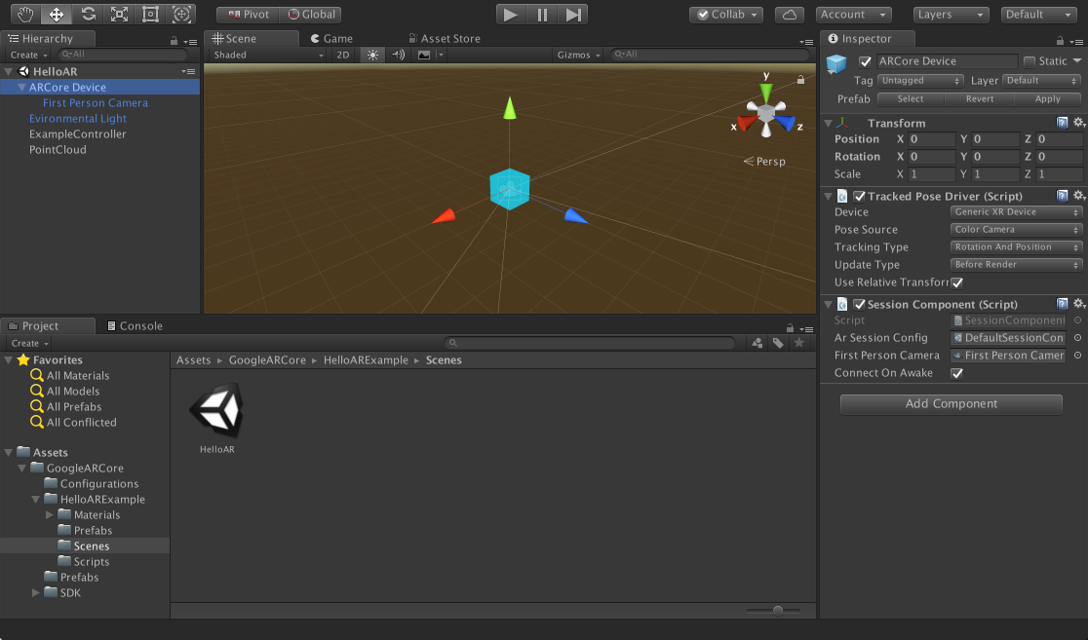
Основание выбора Средств Разработки
Программное обеспечение для визуализации: Unity
Программное обеспечение для написания кода: Visual Studio
Язык программирования: C#
Рисунок 11 – Интерфейс Unity
Пермь, 2021
Чепоков Елизар Сергеевич «Реализация многопользовательской компьютерной игры в жанре РПГ»
в оглавление
Notes:
Программным обеспечением для создания игры был выбран движок Unity из-за большого количества документации, бесплатной лицензии и низкого порога вхождения.
В качестве инструмента для написания программного кода была выбрана среда Visual Studio 2019.
Для реализации многопользовательского соединения было принято решение использовать встроенную библиотеку Unity «Photon» как упрощенный вариант сетевого взаимодействия на начальном этапе разработки игры и построения рабочего макета игры. До 2018 года существовали и другие варианты для многопользовательского соединения, но данные варианты были удалены из Unity и отправлены на доработку компанией.

Slide 15
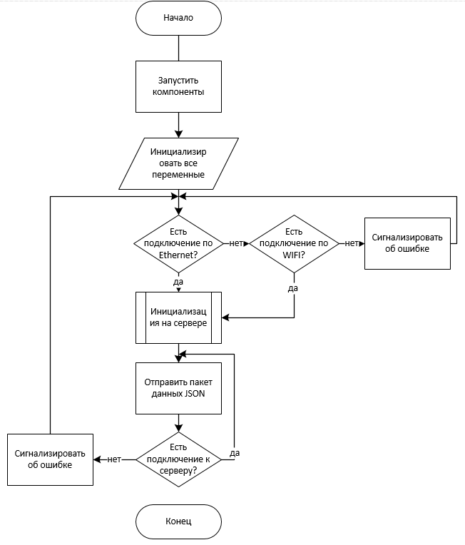
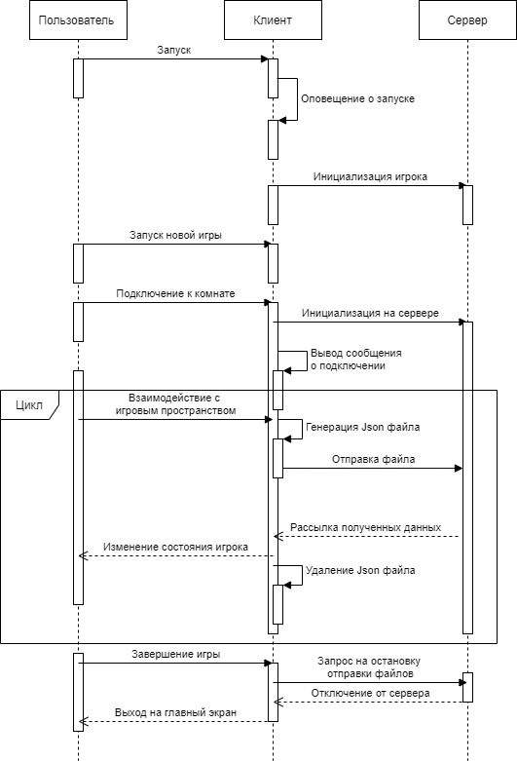
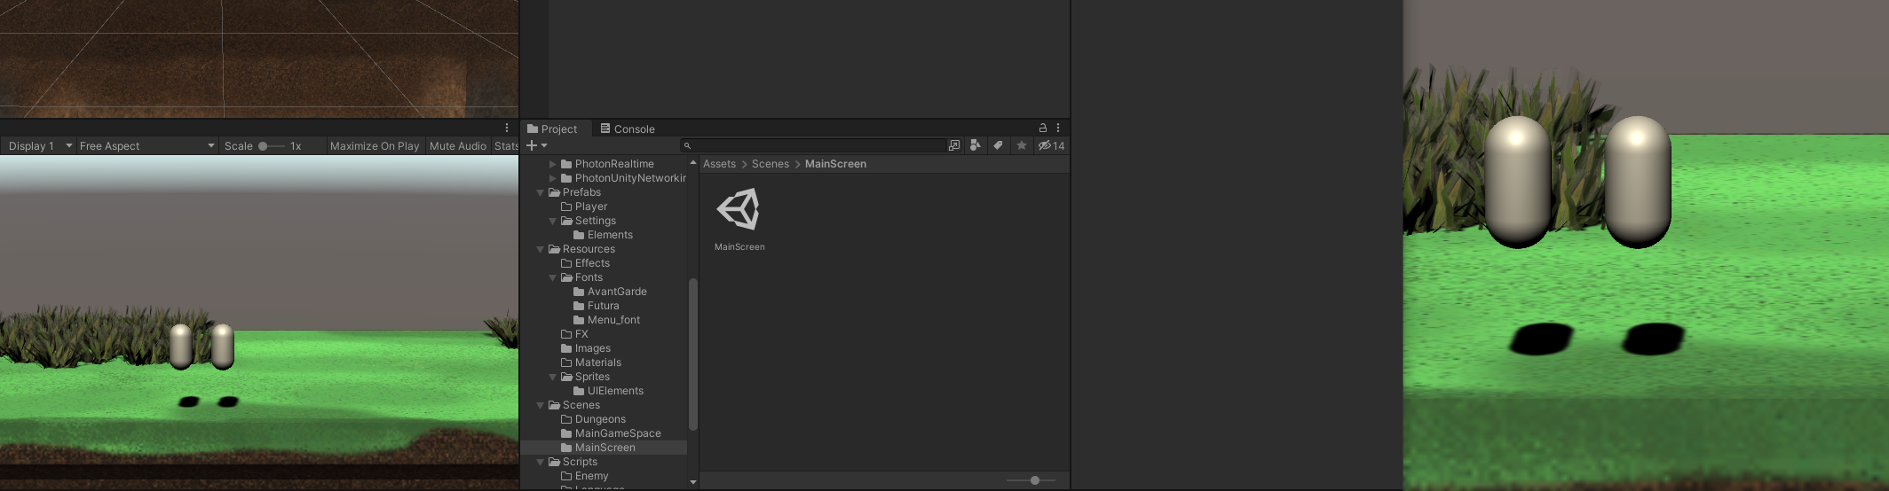
Проектирование алгоритмов
Рисунок 14 – Результат подключения
Рисунок 12 – Алгоритм подключения
Рисунок 13 – Диаграмма последовательности
Пермь, 2021
Чепоков Елизар Сергеевич «Реализация многопользовательской компьютерной игры в жанре РПГ»
в оглавление
Notes:
На данном слайде представлена упрощенная версия алгоритма подключения
Данный алгоритм инициализируется после нажатия кнопки старта игры в главном меню и отображает заранее сохраненную модель персонажа по нулевым координатам уровня
При любом нажатии на кнопок любого из пользователей, данный алгоритм генерирует и отправляет json файл на сервер, после чего сервер перенаправляет данный файл пользователям основываясь на данных комнаты
В данный json файл входят состояния персонажей, их положения по координатам xyz, состояние игрового пространства, а так же любые данные которые будут инициализированы внутри данного алгоритма

Slide 16
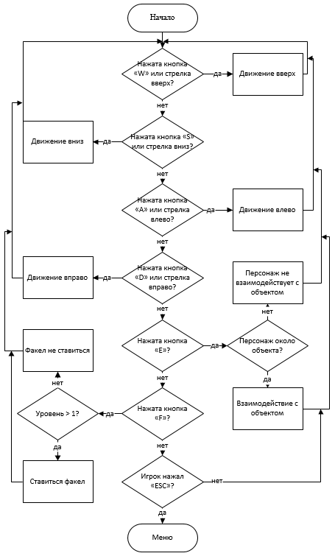
Проектирование алгоритмов
Сокращенный скрипт передвижения
public class Character : MonoBehaviour
{
[SerializeField] private int life = 1; // объявление количества хп
[SerializeField] private float speed = 3.0F; // начальная скорость
public int Level;
new private Rigidbody rigidbody;
private Animator animation;
private SpriteRenderer sprite;
public bool ready = false;
private CharacterState State {get {return (CharacterState)animation.GetInteger("State");} set {animation.SetInteger("State", (int)value);}}
public void OnCollisionEnter2D(Collision2D collision) {if (collision.gameObject.tag == "EndLevel") {ready = true;}}
private void Start() {
canv = GetComponent<Canvas>();
rigidbody = GetComponent<Rigidbody>();
animation = GetComponent<Animator>();
sprite = GetComponentInChildren<SpriteRenderer>();
//Cursor.lockState = CursorLockMode.Locked; }
private void FixedUpdate() {
State = CharacterState.Idle;
float v = Input.GetAxis("Vertical");
if (Input.GetButton("Horizontal {RunLR(); // Движение влево/вправо}
if (Input.GetButton("Vertical")) // ЕСЛИ же входные данные - кнопки W или S
{RunUD(v); // Движение вверх/вниз }
}
Рисунок 15 – алгоритм взаимодействия
Пермь, 2021
Чепоков Елизар Сергеевич «Реализация многопользовательской компьютерной игры в жанре РПГ»
в оглавление
Notes:
На данном слайде представлен алгоритм взаимодействия пользователя с игровым пространством , данный скрипт считывает нажатия на клавиши и изменяет состояние персонажа в зависимости от нажатых клавиш.

Slide 17
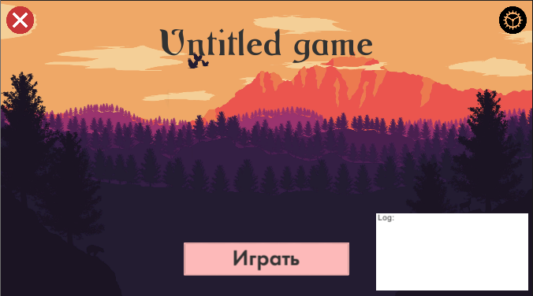
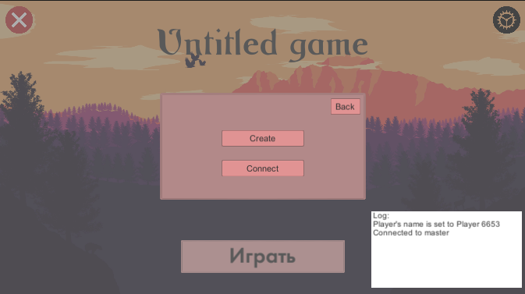
Проектирование Интерфейса
Рисунок 16 – Интерфейс главного меню
Рисунок 17 – Интерфейс запуска игры
Пермь, 2021
Чепоков Елизар Сергеевич «Реализация многопользовательской компьютерной игры в жанре РПГ»
в оглавление
Notes:
Для визуализации игрового пространства и написанных алгоритмов требуется проработать интерфейс и визуальную составляющую игры
Слева представлен спроектированный результат интерфейса главного меню
В следующих версиях игры будет добавлена кнопка оффлайн игры для предоставления возможности пользователю играть оффлайн
Справа представлено дополнительное меню для выбора подключения
Предоставляется возможность либо создать новую игру, либо подключиться к уже имеющейся

Slide 18
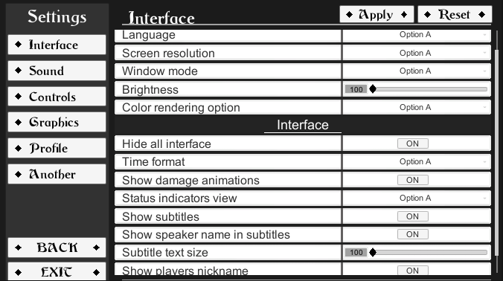
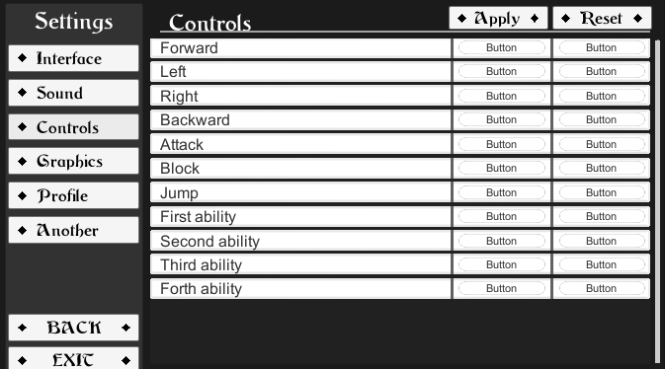
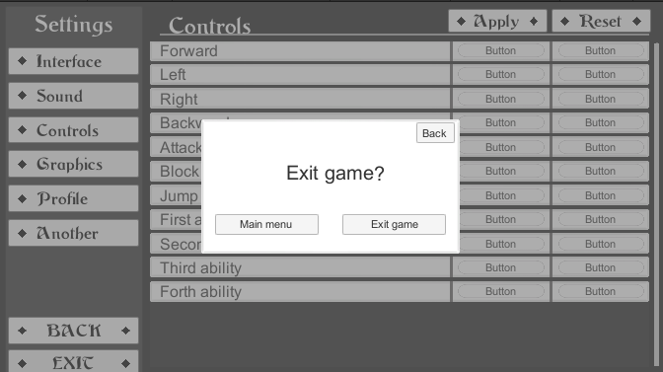
Проектирование Интерфейса
Рисунок 18 – Интерфейс меню настроек интерфейса
Рисунок 19 – Интерфейс меню настроек клавиш
Рисунок 20 – Интерфейс выхода из игры
Пермь, 2021
Чепоков Елизар Сергеевич «Реализация многопользовательской компьютерной игры в жанре РПГ»
в оглавление
Notes:
На данном слайде представлен интерфейс панели настроек для игры с различными элементами
а так же дополнительное меню выхода из игры

Slide 19
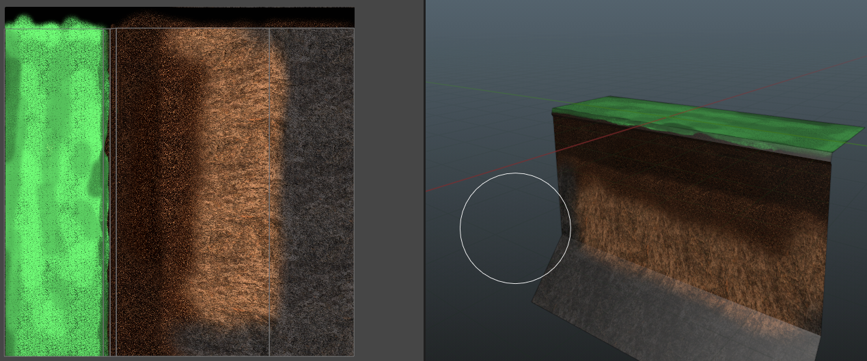
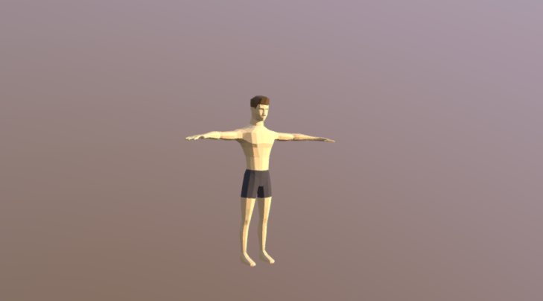
Проектирование Интерфейса
Рисунок 21 – Визуализация части игрового пространства
Рисунок 22 – Визуализация персонажа игры
Пермь, 2021
Чепоков Елизар Сергеевич «Реализация многопользовательской компьютерной игры в жанре РПГ»
в оглавление
Notes:
На данном слайде представлен вариант визуализации игрового пространства в программном обеспечении blender, а так же визуализация персонажа игры

Slide 20
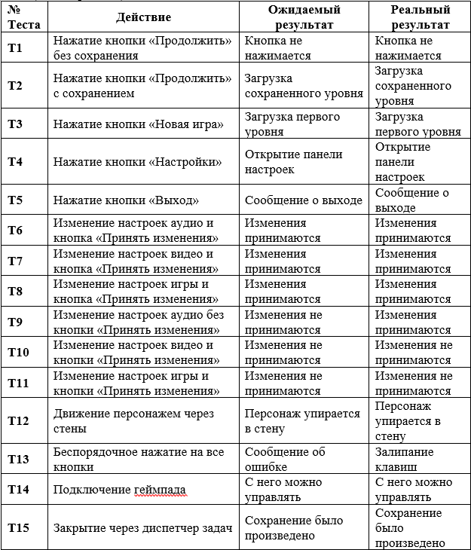
Результаты тестирования
Было проведено бета тестирование с участием учащихся НИУ «ВШЭ-Пермь» с применением технологий черного и белого ящиков
Так же было проведено интеграционное тестирование
После глобальных изменений программы добавлялись и использовались юнит тесты
Рисунок 23 – Критерии черного ящика
Пермь, 2021
Чепоков Елизар Сергеевич «Реализация многопользовательской компьютерной игры в жанре РПГ»
в оглавление
Notes:
После написания программного кода в результате были реализованы основные функции
Этап тестирования является завершающим этапом создания программного продукта, который позволяет выявить проблемы и в последующем решить их при помощи отладки.
Тестирование программы проводилось с помощью группы тестировщиков и учащихся НИУ «ВШЭ-Пермь», добровольно согласившихся на участие, с использованием технологий черного и белого ящиков
Так же было проведено интеграционное тестирование
После глобальных изменений программы добавлялись и использовались юнит тесты

Slide 21
Заключение
Был проведен анализ действующих алгоритмов.
Были проанализированы, сопоставлены и выбран визуализатор для игры.
Были изучены способы разработки многопользовательских игр.
Был спроектирован алгоритм многопользовательской игры.
Был спроектирован интерфейс для игры.
Был проведен опрос в ходе тестирования и проанализированы ответы по поводу интерфейса, внести изменения.
Был реализован код программы и предварительный интерфейс.
Был реализован проект с использованием алгоритма многопользовательской игры.
Была написана пользовательская документация для программы.
Было проведено тестирование, для выявления недочетов и сбора критики тестировщиков.
Были внесены изменения на основании выявленных недочетов на этапе тестирования.
Пермь, 2021
Чепоков Елизар Сергеевич «Реализация многопользовательской компьютерной игры в жанре РПГ»
в оглавление
Notes:
По результату проделанной работы, была разработана тестовая версия многопользовательской игры в жанре «RPG».
Для этого
Был проведен анализ действующих алгоритмов.
Были проанализированы, сопоставлены и выбран визуализатор для игры.
Были изучены способы разработки многопользовательских игр.
Был спроектирован алгоритм многопользовательской игры.
Был спроектирован интерфейс для игры.
Был проведен опрос в ходе тестирования и проанализированы ответы по поводу интерфейса, внести изменения.
Был реализован код программы и предварительный интерфейс.
Был реализован проект с использованием алгоритма многопользовательской игры.
Была написана пользовательская документация для программы.
Было проведено тестирование, для выявления недочетов и сбора критики тестировщиков.
Были внесены изменения на основании выявленных недочетов на этапе тестирования.
Так же было разработано техническое задание и написаны руководство пользователя и руководство разработчика
Программу возможно усовершенствовать, добавив дополнительное количество уровней, дописав недостающие части алгоритмов, дорисовав текстуры и усложнив игровой процесс. Так же можно добавить поддержку разных языков.
В течении работы над программой были улучшены навыки ООП и познания в сфере разработки игр, улучшены познания интернет коммуникации программного продукта и его связи с разными клиентами, а также усовершенствован навык проектирования программного продукта и его анализа.
Положительным итогом проведенной работы является усовершенствование навыков написания программ на объектно-ориентированном языке программирования C# и создания игр под Windows и MacOS.

Slide 22
СПАСИБО ЗА ВНИМАНИЕ
РАД ОТВЕТИТЬ НА ВАШИ ВОПРОСЫ
Автор: Чепоков Е.С.
Телефон.: +7 (951) 95-94-666
Электронная почта: eschepokov@edu.hse.ru

Slide 23
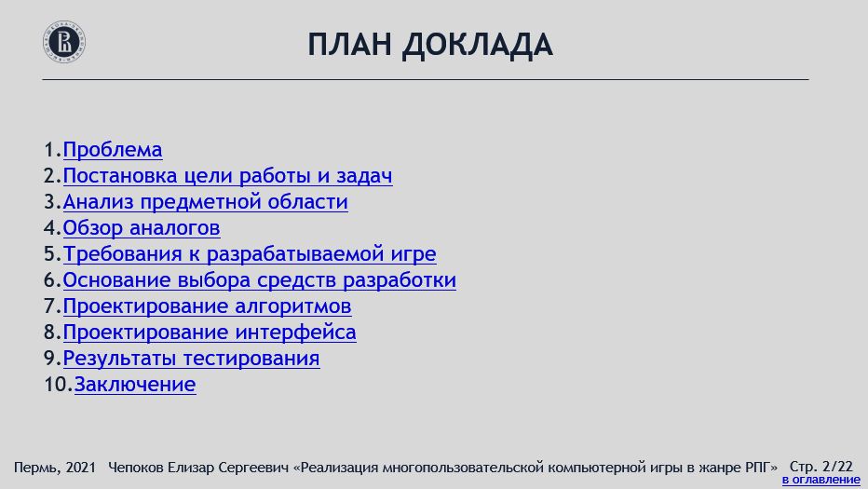
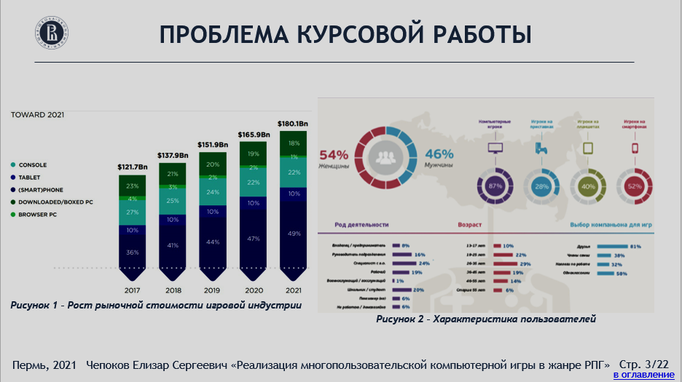
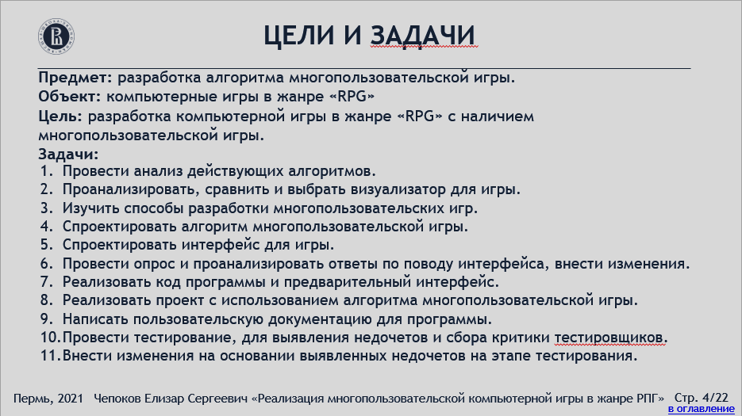
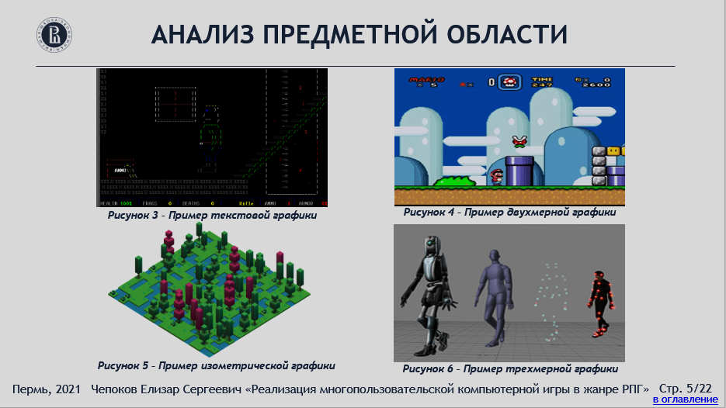
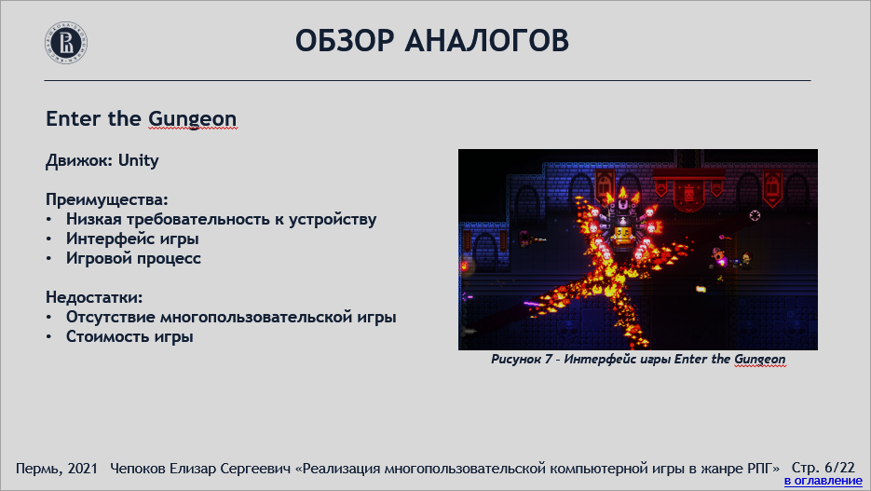
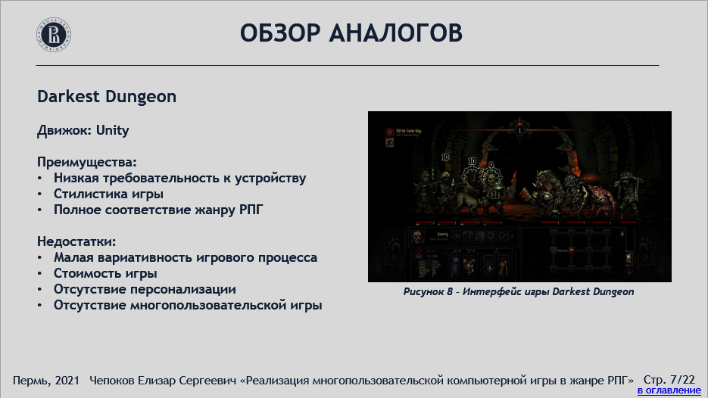
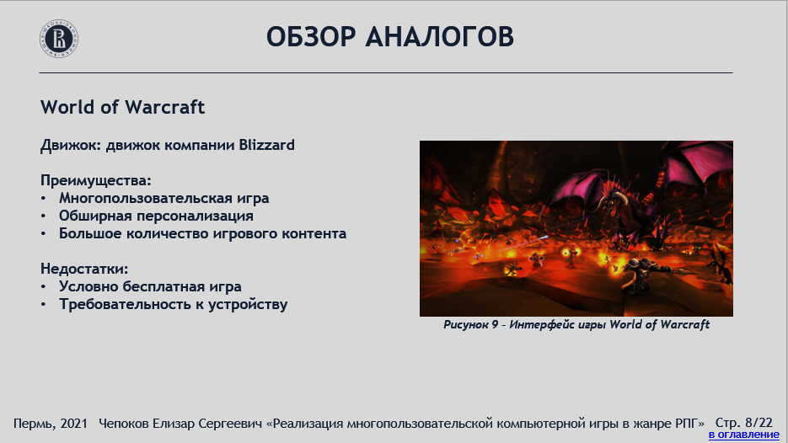
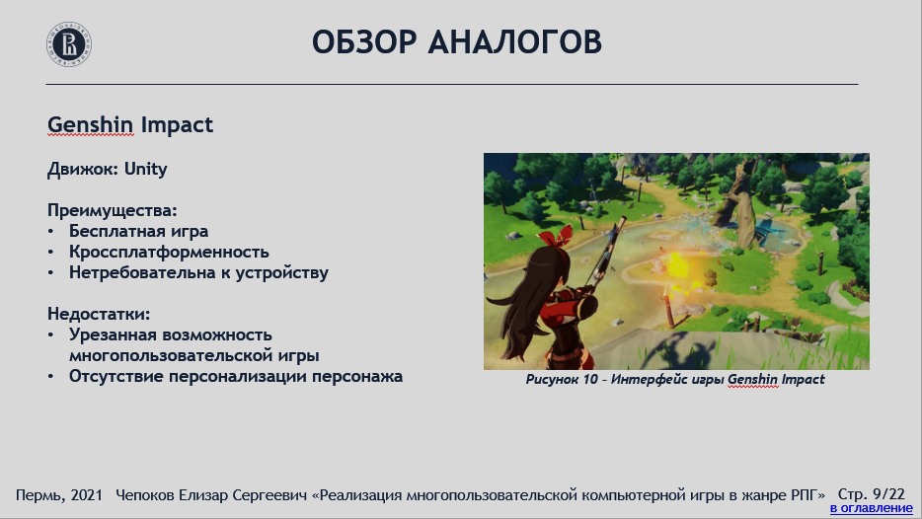
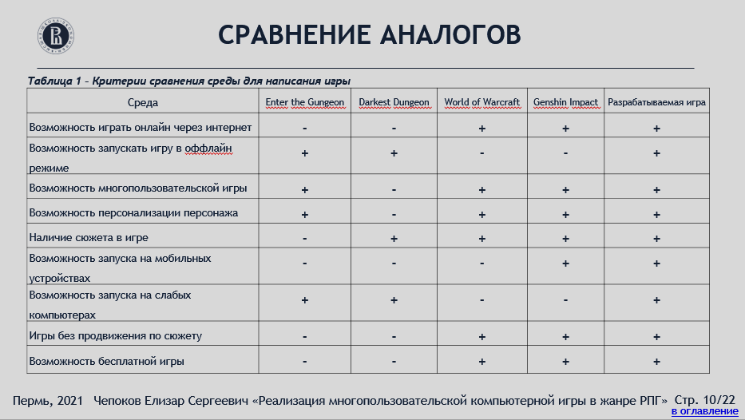
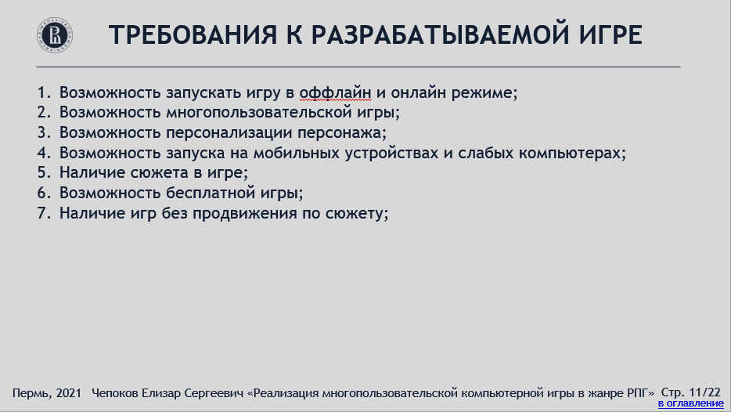
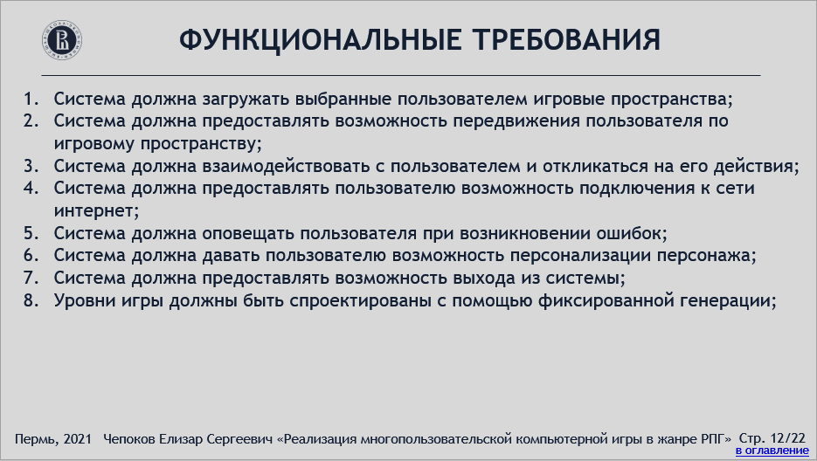
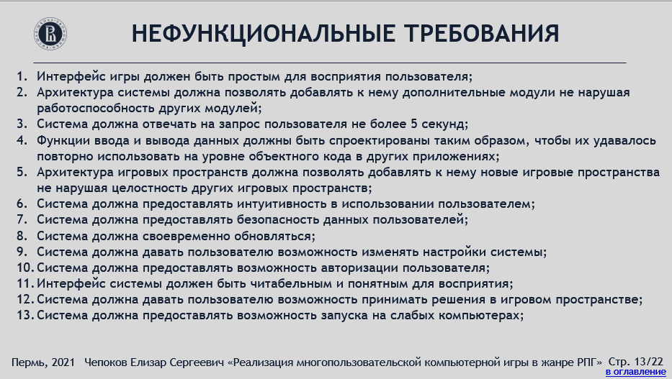
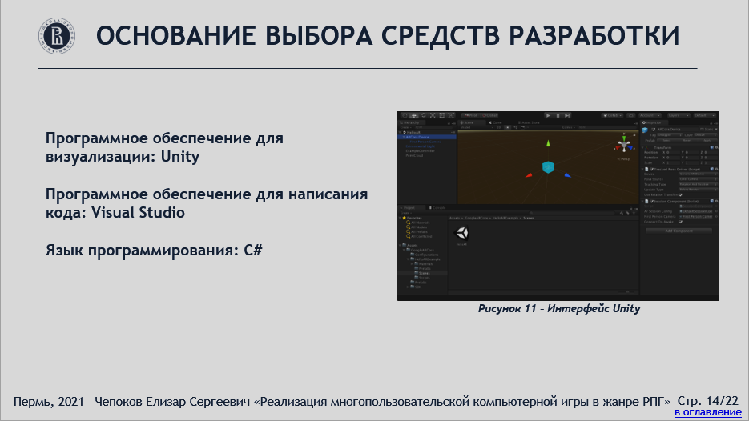
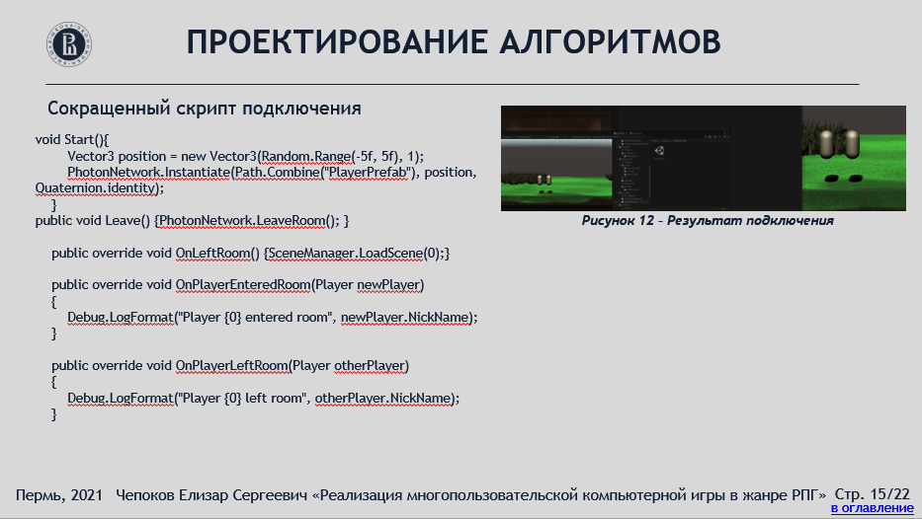
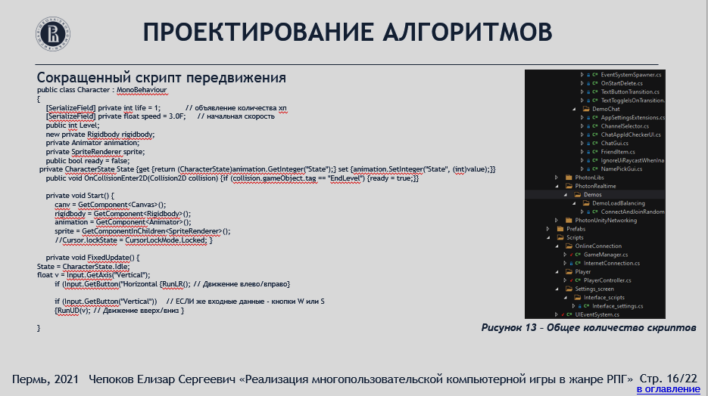
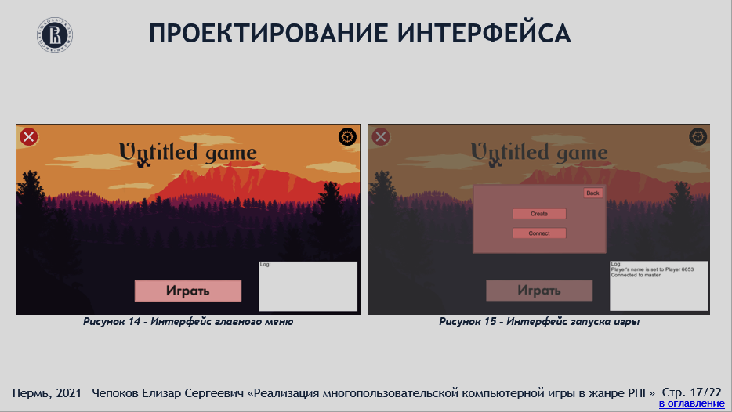
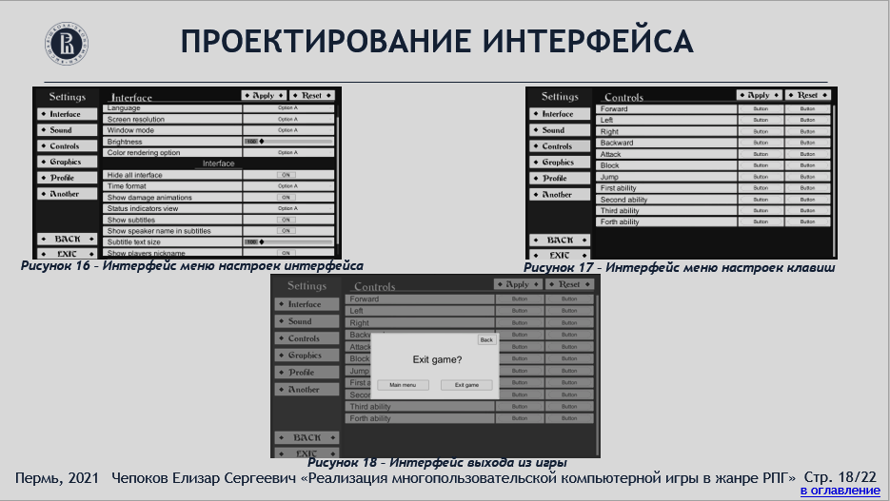
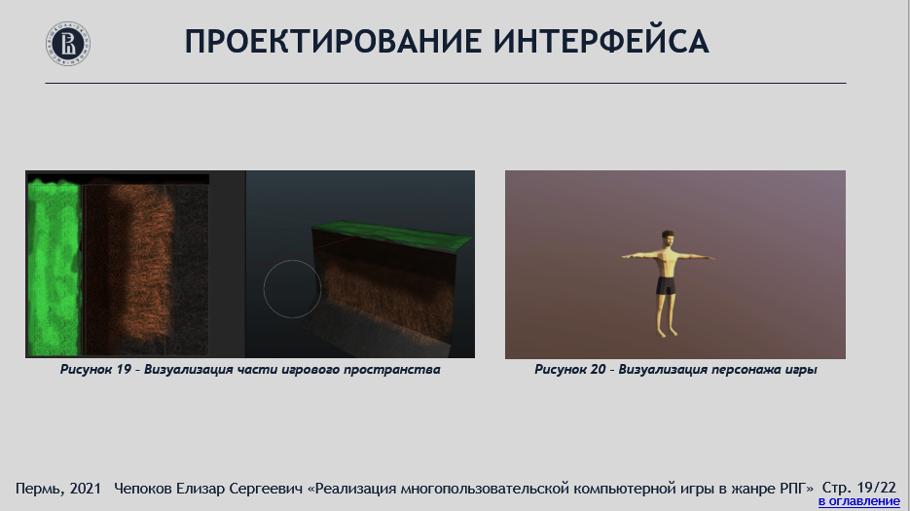
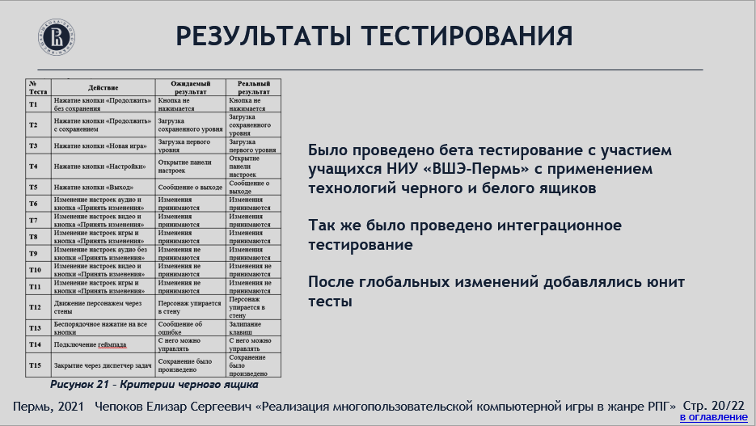
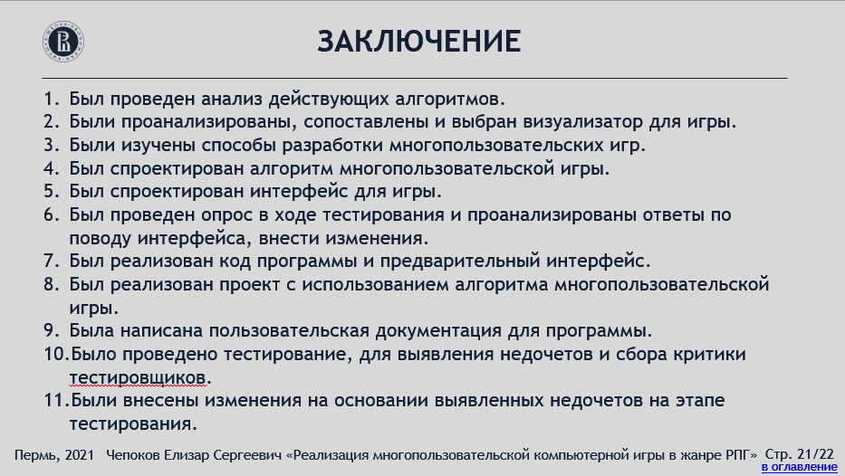
Оглавление
2
3
4
5
6
7
8
9
10
11
12
13
14
15
16
17
18
19
20
21

